Slide 1

Гетерогенные сервисы для highload-проектов на примере IMHOnet.ru и 4talk.im
Игорь Мызгин, Webzilla

Slide 2
План презентации
Ситуация в Интернете и в Рунете
Кейс IMHOnet
Кейс 4talk.im
Боль и тлен, грусть и безысходность
Выход есть!
Вопросы?

Slide 3
Интернет vs Рунет
Facebook $191,72B, LinkedIn $24,52B и их сотни и сотни
Global Internet Sites – нет корреляции между выручкой и стоимостью
Стоимость на юзера – не важна
Капитализация и IPO/SPO – источник роста
Yandex BV - $8,92B, Mail.Ru – $5,85B, кто третий????
«Ценовые ножницы»
Монетизация аудитории и сервиса – источник роста

Slide 4

Кейс IMHOnet.ru БЫЛО
80+ серверов
Классическая инфраструктура (frontend/backend/DB)
Отдельно – рекомендательный движок
ТЗ на функциональность сайта – менялось динамически
Последние несколько лет любимая тема «нам нужен рефакторинг кода!»

Slide 5
Кейс IMHOnet.ru БЫЛО
Код legacy
Архитектура и код существенно определяли инфраструктуру
Ограничения хостинговой площадки – 1mbps – 6,00 евро
Внешние CDN провайдеры

Slide 6
Кейс IMHOnet.ru ПРОБЛЕМЫ
Код legacy
Не эластичность инфраструктуры под изменение нагрузок, средняя утилизация серверов – 30%
2014 год
LEGACY код и архитектура кода фактически не изменяемая

Slide 7
Кейс IMHOnet.ru ВЫХОД ЕСТЬ
Миграция backend на виртуальные машины без изменения кода приложенимя
Консолидация серверов датапровайдеров (кеши, рекомендательный движок) на крупных узлах
Отказ от систем хранения данных и миграция хранения контента в объектное распределенное хранилище с поддержкой текущих API доступа (с минимальной модификацией кода)
Интеграция в CDN провайдера

Slide 8
Кейс IMHOnet.ru НЮАНСЫ
Стык физики и виртуальной среды – проблемы latency, проблемы legacy code (memcache issue)
Тарификация трафика - помегабайтно\по полосе пропускания – frontend не должен быть виртуализированным
Датапровайдеры не разумно виртуализировать в текущей архитектуре (RAM 200GB+ per instance)

Slide 9
Кейс IMHOnet.ru ИТОГИ
Бюджет на хостинг уменьшили в 1,7 раза
20+ серверов, 10+ виртуальных машин
Использование CDN для раздачи статики
Использование OpenStack Swift для хранения контента
Наличие резерва по ресурсам и возможность масштабирования при текущем коде

Slide 10

Кейс 4talk.im НАЧАЛО
4talk.im – облачный instant messenger
Реализуется командой, которая раньше сделала QIP
Изначально проектируется под горизонтально масштабируемую платформу

Slide 11
Кейс 4talk.im ЗАЧЕМ
Интеграция облачного мессенджера и облачного хранилища
Быстро и много передавать между пользователями
Freemium модель монетизации
Сквозные коммуникации на всех платформах

Slide 12
Кейс 4talk.im КАК
Гетерогенная инфраструктура:
Кластер из Cisco ASA для подключения клиентов
Виртуализированные frontend и network load balancer
Физические сервера индексации и управления сессиями
Хранение объектов в объектном хранилище

Slide 13
Кейс 4talk.im НЮАНСЫ
Как обычно – связанность по 10G между физическими серверами и виртуализированными с минимизацией latency
Управление созданием\удалением frontend из кода балансировщиков нагрузки
Формирование permanent URL на объекты в Swift доступный из Интернет
Собственная AAA (authorization authentication accounting)
Возможность использования CDN для дистрибуции контента

Slide 14
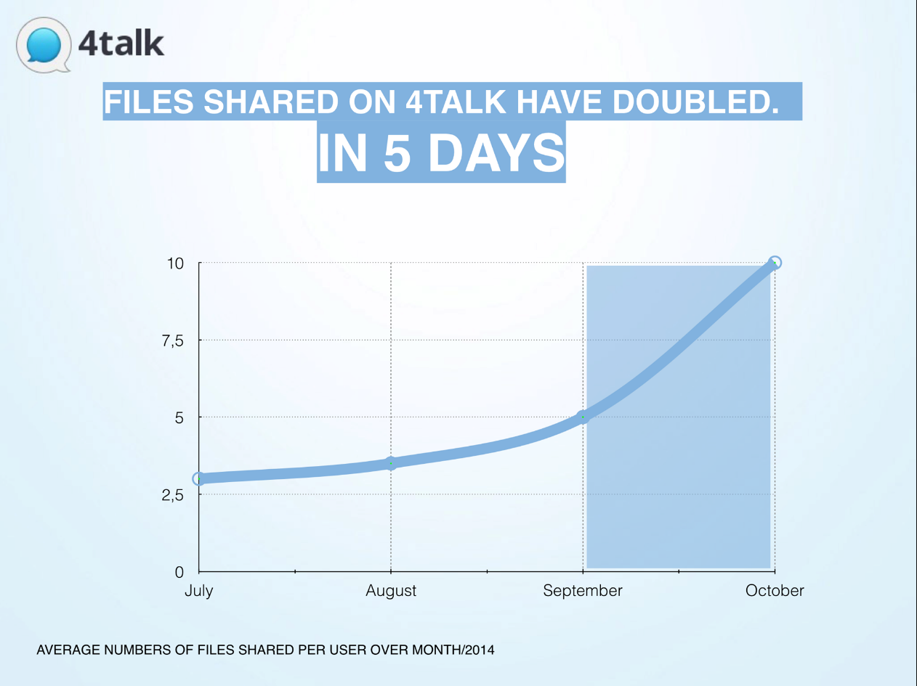
Кейс 4talk.im ИТОГИ

Slide 15
Боль и тлен, грусть и безысходность
Код, код, код!!!!!!
Что-то должно масштабироваться горизонтально, что-то вертикально
Network latency – один L2 сегмент / не критичны потери на Neutron
Блочное хранение с гарантированными IOPS / GB
Эластичность?
Высокая сетевая доступность (или BGP + public cloud = ? )
Вчера и бесплатно, так можно?

Slide 16
Выход есть!
Многие наши клиенты в определенный момент задают нам одни и те же вопросы – или про наш OpenStack или про наши colo/server rent сервисы
Изучение рынка наших коллег показало: Amazon / Rackspace / ??? Ой..
Гетерогенное – а почему гетерогенное, а не гибридное?

Slide 17
Как оно устроено
Наша имплементация public cloud на OpenStack
Сетевая среда – полностью наша – кооперация менеджмента сетей и облака – гибкость сетевых конфигураций.
Классические услуги аренды оборудования
Сквозной мониторинг инфраструктуры нами

Slide 18
Эра OpenStack
Раньше было: пропиетарные API, vendor lock
Теперь: индустриальный стандарт OpenStack API, свобода выбора поставщика, совместимость имплементаций
Совместимость: FTP к Swift, Amazon AWS API совместимость

Slide 19
Наши улучшения OpenStack 1
Create network
Create sub-network
Create router
Plug router to network
Plug router to external network
Create instance
Allocate floating IP
Assign floating IP to instance
Create Instance

Slide 20
Наши улучшения OpenStack 2
Подключение CDN к origin в Swift - в один клик
FTP доступ к Swift. И он точно работает!
Поддержка версионности данных на Swift
Возможность delete protection (trashcan undo option)
RAW disks + SSD = IOPS!!!!!
Синхронизация между Далласом и Амстердамом работающая на больших объемах (в оригинале – в один поток)

Slide 21
Единая консоль
Dashboard – единая панель управления всеми сервисами:
Управление OpenStack
Network & IP management
Colocation services / rental services
Licenses rental management
CDN management

Slide 22







Почему у нас это получается

Slide 23

Какая у нас инфраструктура
1.5 Тбит\сек
пропускной способности
> 18K
Серверов
> 1K
Используемых серверных стоек
7
Tier 1 провайдеров
13
Точек присутствия
Факты о Webzilla
> 1500
Международных клиентов
5
Дата-центров
700+ гбит\сек
трафика
> 1K
Частных стыков с партнерами

Slide 24




Кто наши клиенты

Slide 25
ВОПРОСЫ?
Игорь Мызгин
+7 916 779 74 70
igor@webzilla.com
skype igor.myzgin
Напишите письмо с сабжем «HighLoad» –
гарантируем специальные условия на услуги

